Slide 1
Династические связи Германии и России
IV школьная научно-практическая конференция
Автор работы: Саидова М., 10 «А» Преподаватель: Жакот Лариса Петровна
апрель 2013 год

Slide 2
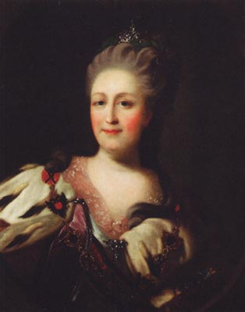
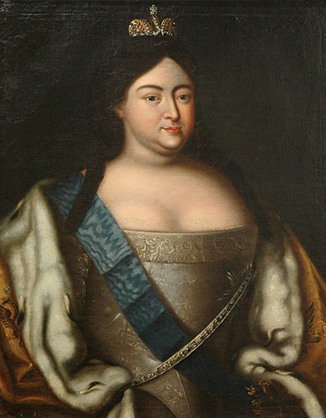
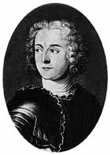
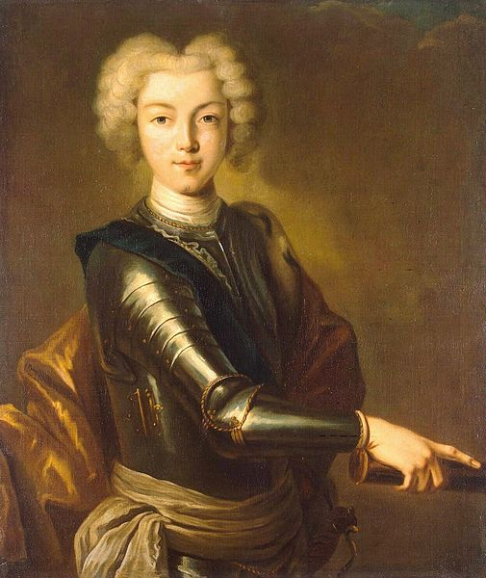
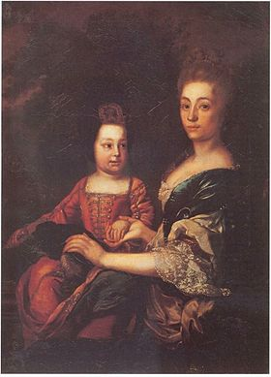
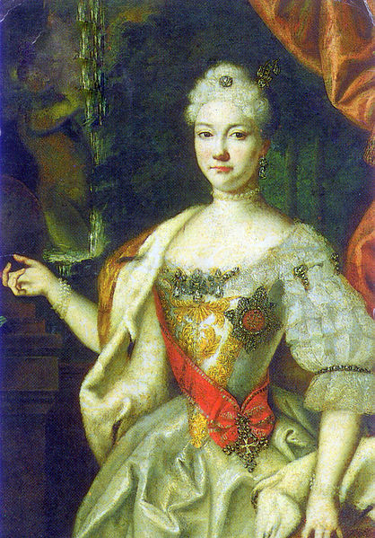
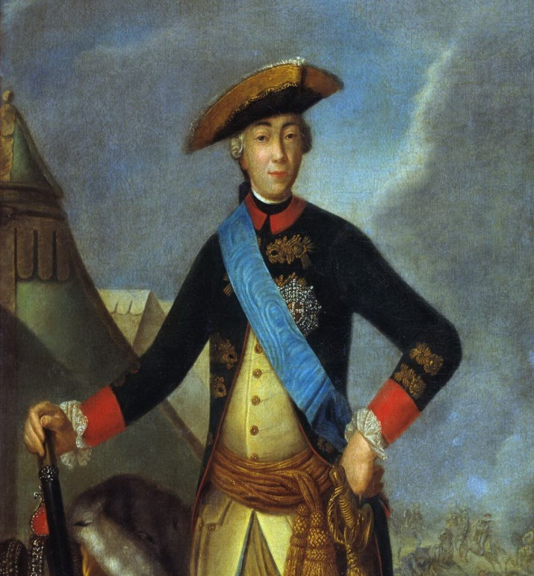
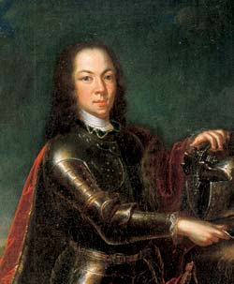
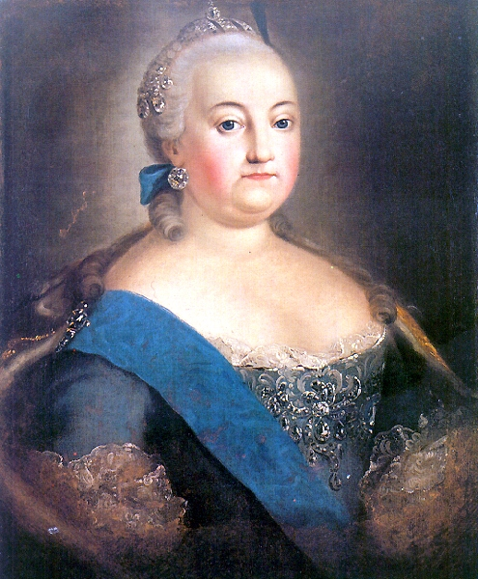
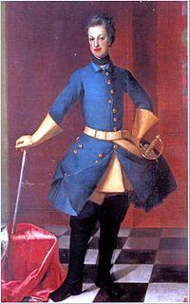
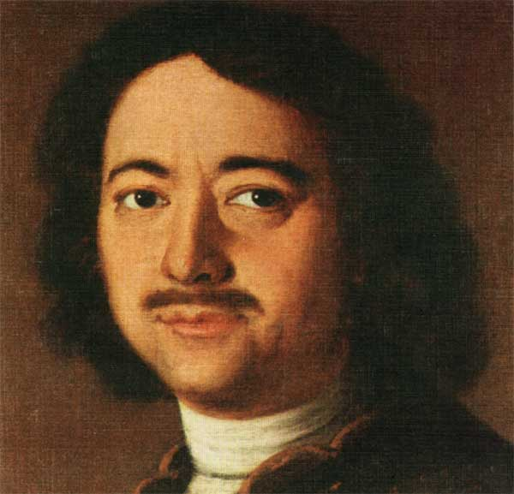
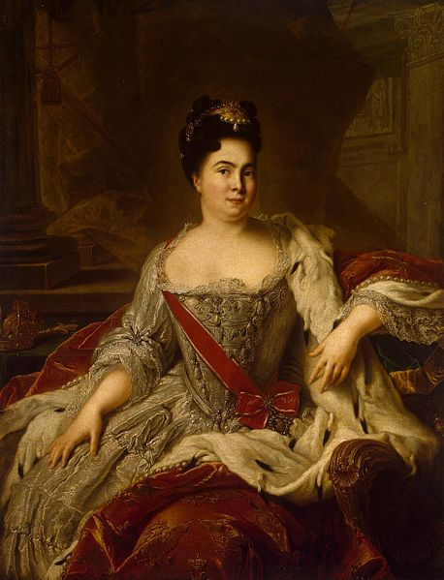
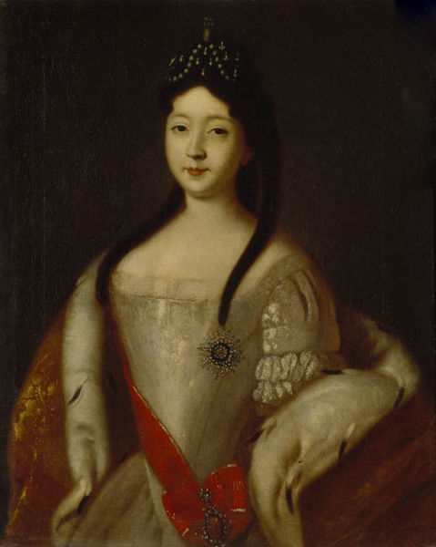
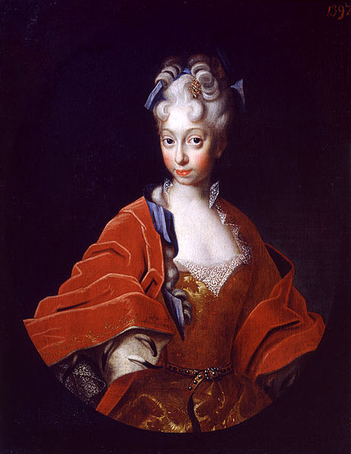
Петр І
Царевич Алексей
София Шарлотта
Екатерина І
(жена Петра I)
Карл Фридрих
Анна Петровна
XVIII век
Династия Романовых
Петр ІІ
(внук Петра I)
Анна Иоанновна
(племянница ПетраI)
Иоанн VI
(внук брата Петра I)
Анна Леопольдовна
Антон Ульрих
Петр ІІІ
(внук ПетраI)
Екатерина ІІ
Елизавета Петровна

Slide 3
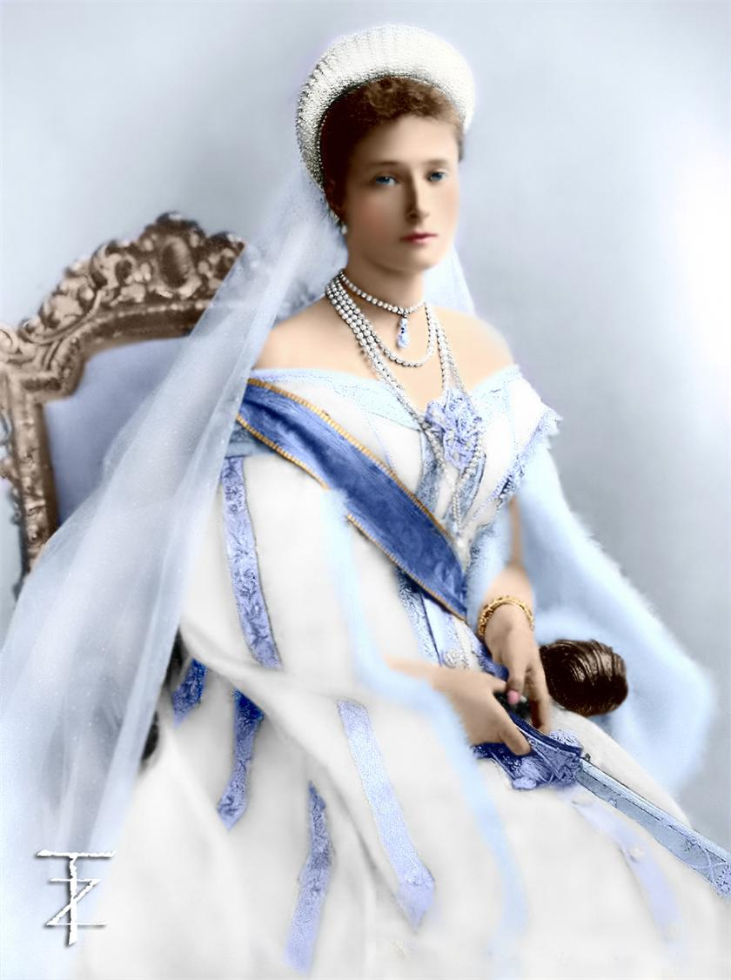
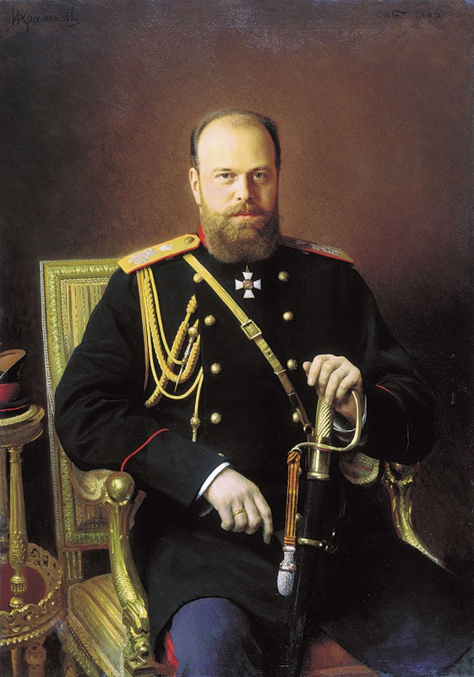
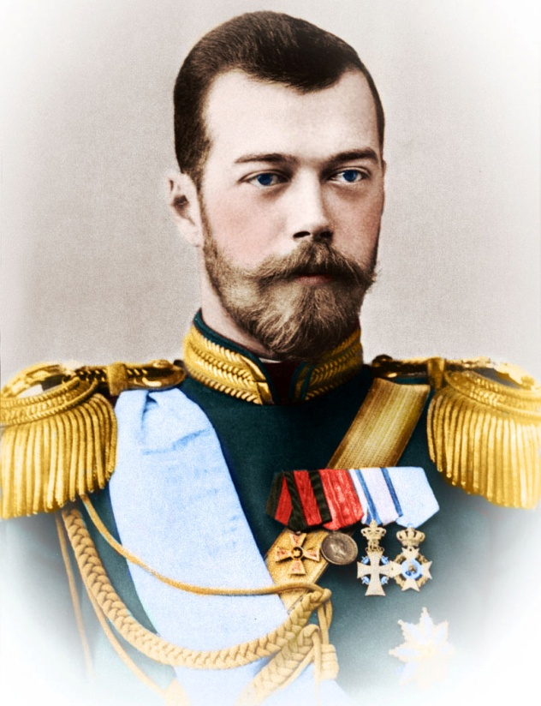
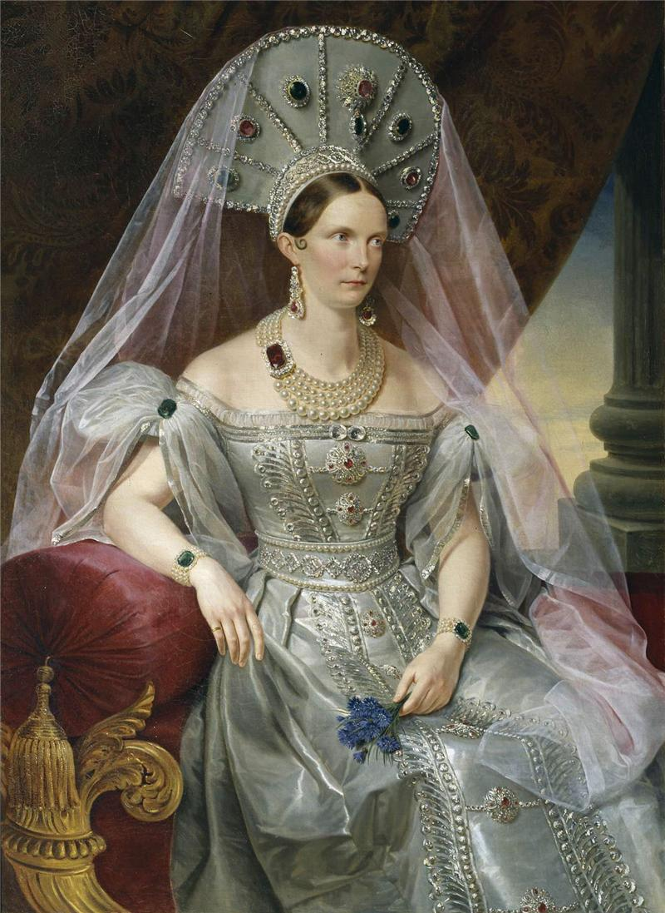
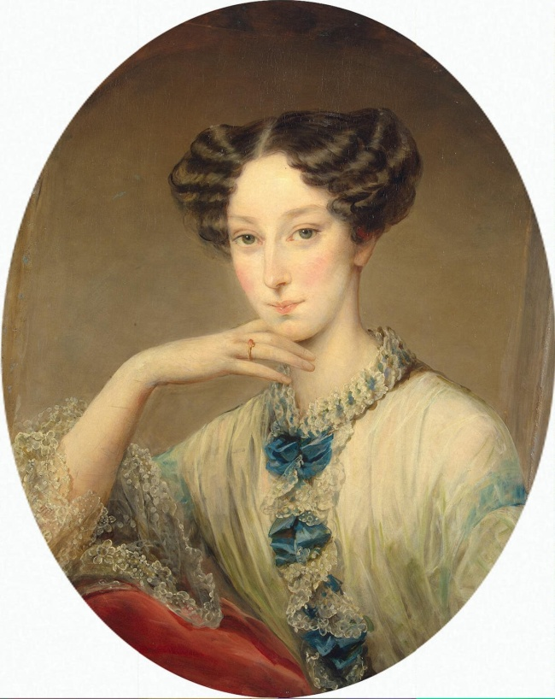
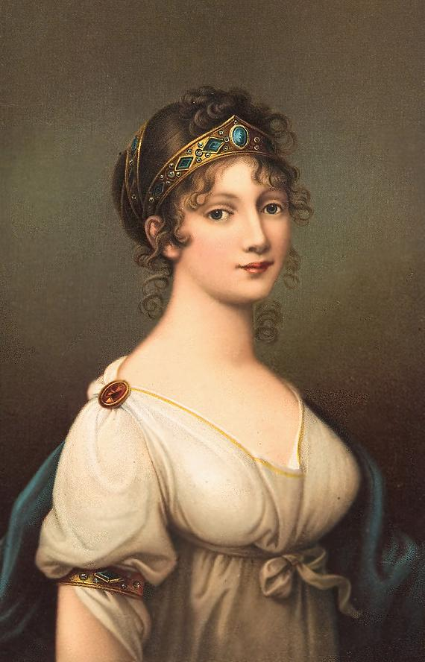
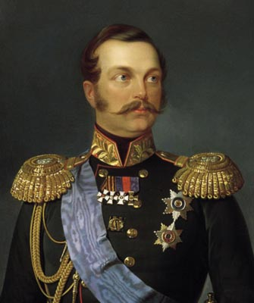
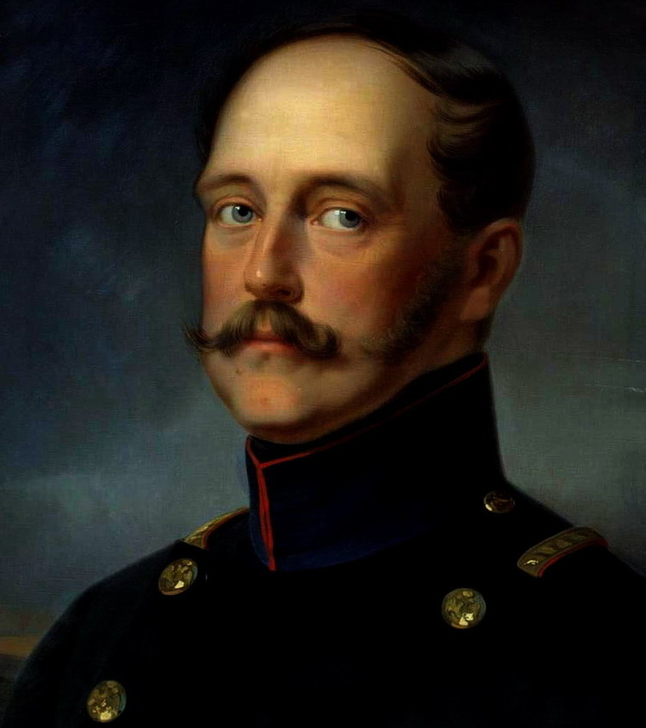
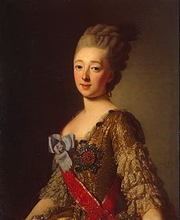
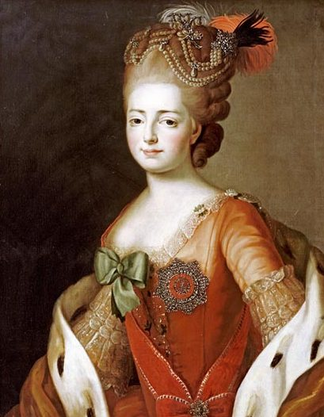
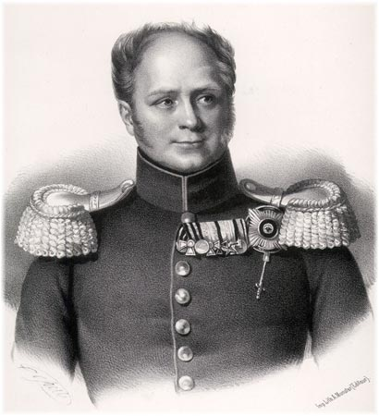
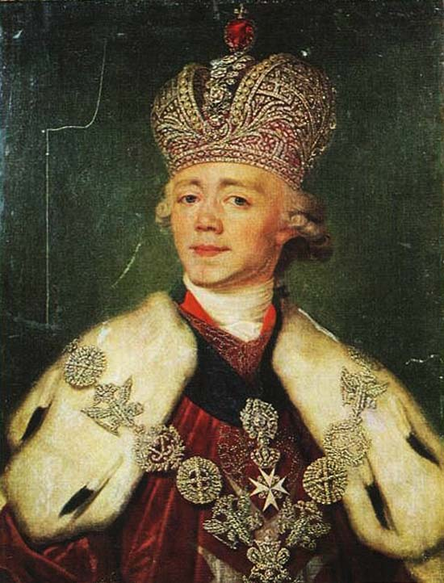
Наталья Алексеевна
Павел I
Мария Федоровна
Александр І
Елизавета Алексеевна
Николай І
Александра Федоровна
ХIХ век
Династия Романовых
Мария Александровна
Александр ІІ
Александр ІІІ
Александра Федоровна
Николай ІІ

Slide 4
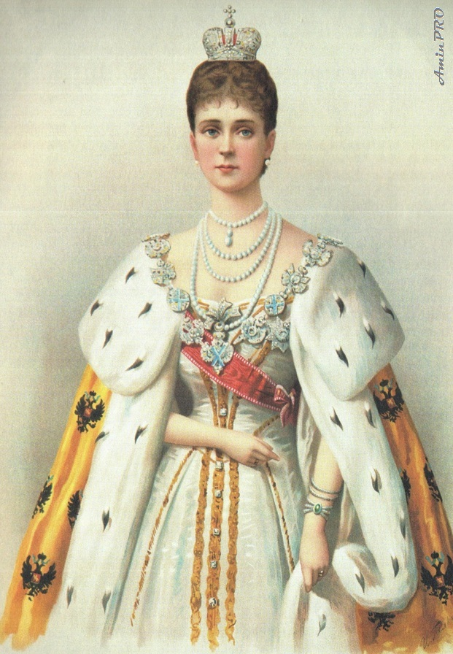
Екатерина ІІ и Александра Федоровна

Slide 5
Екатерина II

Slide 6
Смольный институт благородных девиц

Slide 7
Павловский госпиталь

Slide 8
Александра Федоровна

Slide 9
Гатчинский сиротский дом

Slide 10
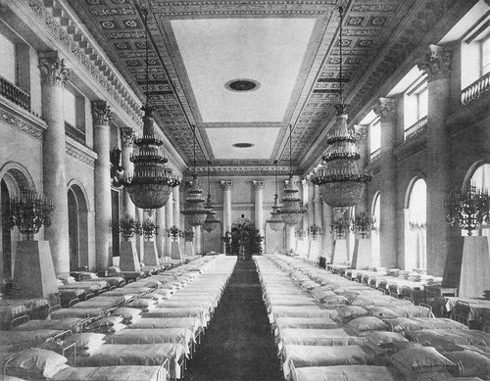
Госпиталь в Зимнем дворце

Slide 11
Источники:
М.А. Гордин. Былой Петербург. Екатерининский век. М.: Пушкинский фонд. 2004г.
М.Ш. Файнштейн. Вознесены на пьедестал.
М.: Панорама.1992 г.
Сайт Википедия
http://ru.wikipedia.org/wiki

Slide 12
Спасибо за внимание!

